Slide 1

전자정부 표준프레임워크 응용sw 개발자 과정
Apache – tomcat 설치 및 구동
전자정부 표준프레임워크 응용sw 개발자 과정
18기 김희영

Slide 2
목차
1) Apache-tomcat 초기 설치
2) Eclipse 설정
3) 서버 연결
4) 외부 브라우저 출력
+ 한글 사용 가능하도록 설정

Slide 3
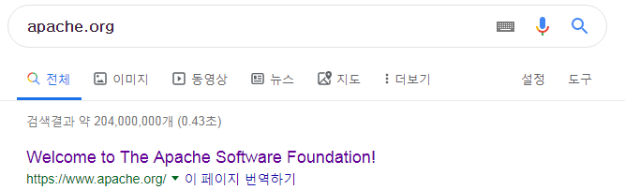
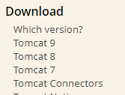

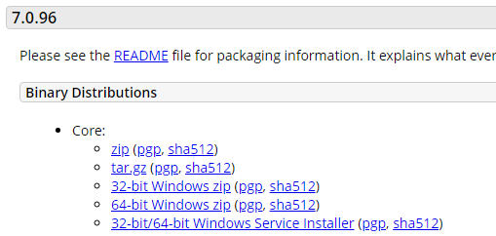
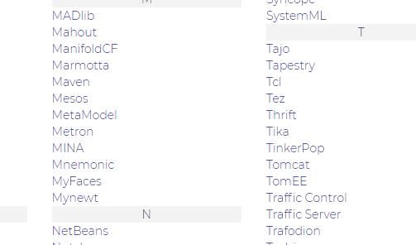
Apache-tomcat 초기 설치
- apache.org 접속, 페이지 하단의 project list에서 tomcat 클릭
- download – tomcat 7 – 7.0.96
64bit win 설치

Slide 4
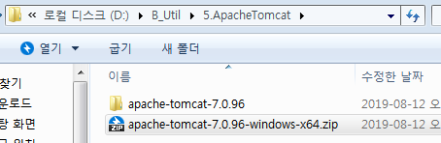
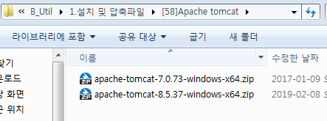
- D:\B_Util\5.ApacheTomcat 하위로 압축파일 옮긴 후 압축 해제
- D:\B_Util\1.설치 및 압축파일\[58]Apache tomcat 경로에 tomcat 깔려있지만, 7.0.96 버전이 없음 참고

Slide 5
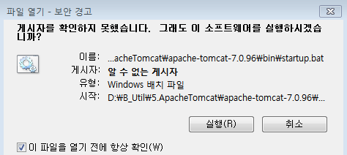
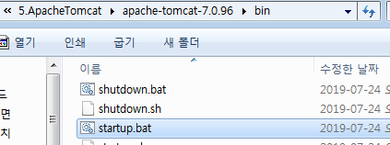
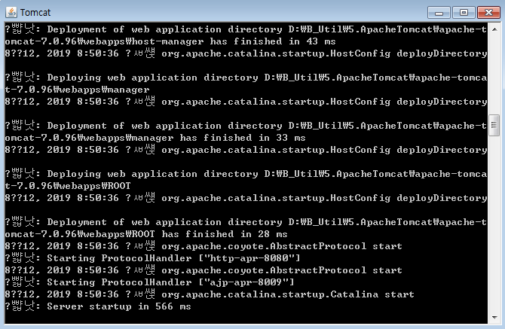
- D:\B_Util\5.ApacheTomcat\apache-tomcat-7.0.96\bin\startup.bat 실행
-
- startup.bat 실행 시 우측 화면이 나오면 apache 서버 실행
- shutdown.batch 실행 시 창이 닫히며 서버 종료

Slide 6
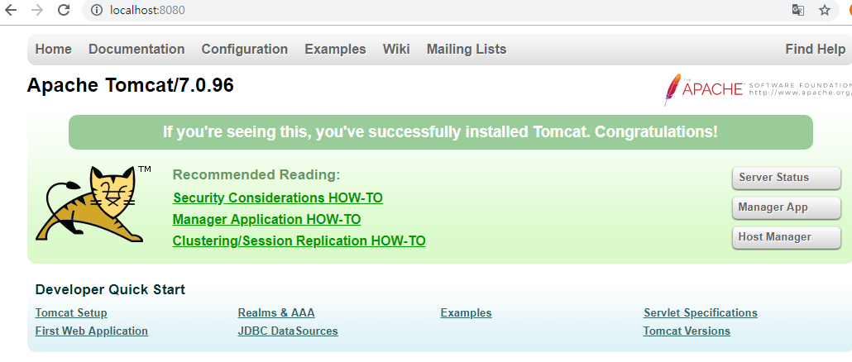
- 크롬 브라우저에 localhost:8080 작성 시 다음의 화면이 뜨면 tomcat이 성공적으로 설치됨
- 만들어진 서버를 Eclipse에서 실행되게 할것임

Slide 7
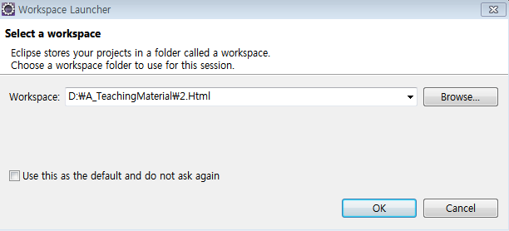
Eclipse 설정
- workspace를 D:\A_TeachingMaterial\2.Html 설정

Slide 8
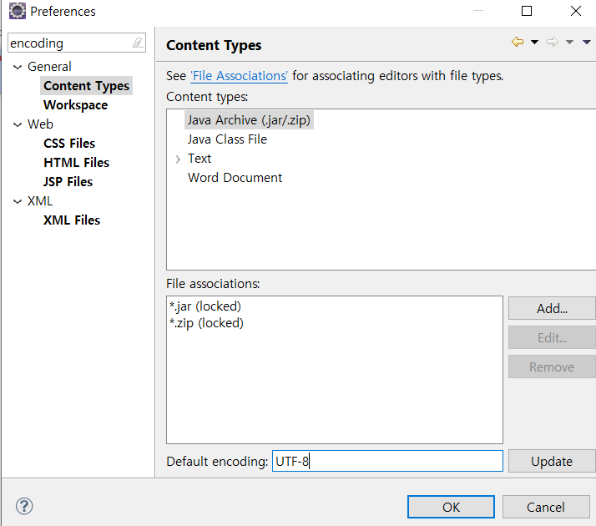
- Eclipse에서 한글 사용할 수 있도록 인코딩 방식 설정
1) window-preferences에서 encoding 검색
2) General-Content Types 내 모든 타입의 Default encoding을 UTF-8로 update

Slide 9
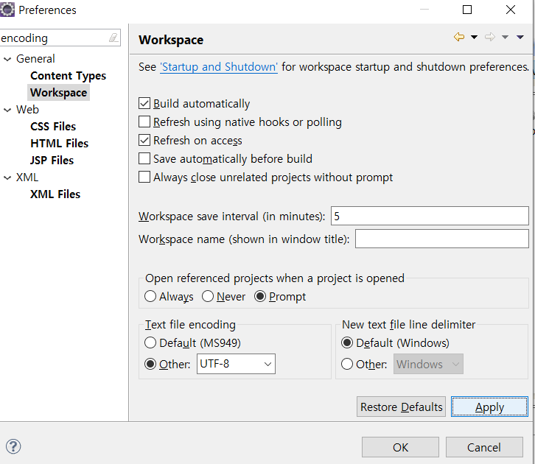
- Eclipse에서 한글을 사용할 수 있도록 인코딩 방식 설정
3) Workspace의 Text file encoding을
other/UTF-8로 변경
4) CSS Files, HTML Files, JSP Files의
encoding을 ISO 10646/Unicode(UTF-8)
로 변경 후 Apply

Slide 10
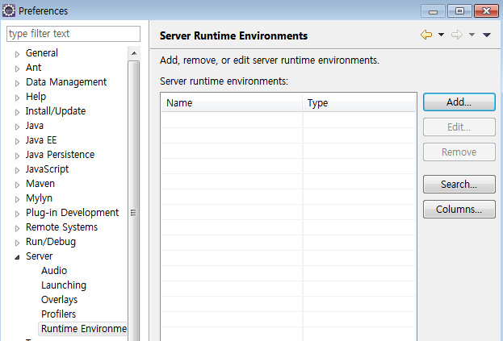
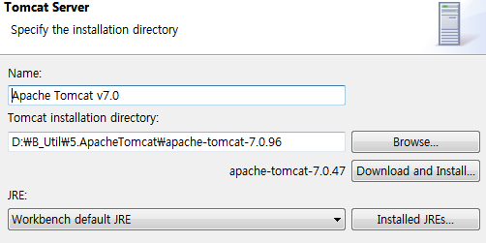
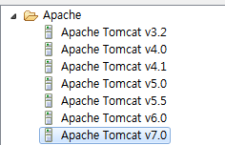
- window - preferences – server – runtime environment에서 서버 설정
- Add로 Apache Tomcat v7.0 선택
- Tomcat installation directory를 apache가 설치된 경로로 설정

Slide 11

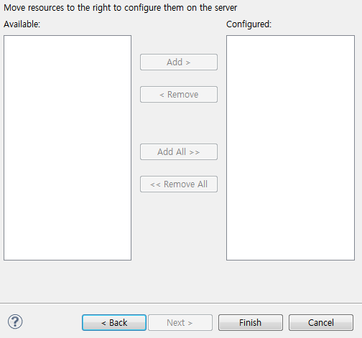
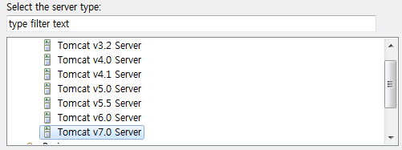
서버 연결
- 하단의 서버탭에서 No servers are available. Click this link to create a new server 클릭
- 서버 타입으로 Tomcat v7.0 선택 후 next 클릭
- Available, Configured에 빈 창으로 뜨면 finish 클릭

Slide 12
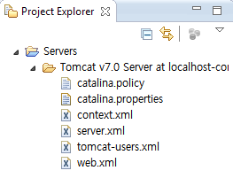
- 하단의 서버탭이 Tomcat v7.0 Server at localhost [Stopped, Republish]로 변경되고 왼쪽의 프로젝트 탭에 Tomcat v7.0 폴더가 생성됨
- 하단의 서버탭에서 초록색 버튼을 누르면 tomcat 서버 접속 상태가 started, synchronized로 변경

Slide 13
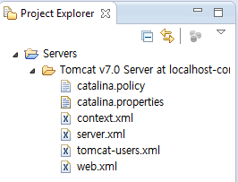
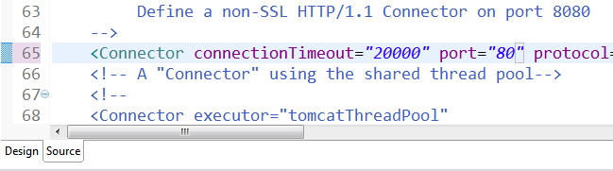
- 프로젝트 창의 server.xml source 탭의 65번째줄 포트 8080을 80으로 변경

Slide 14
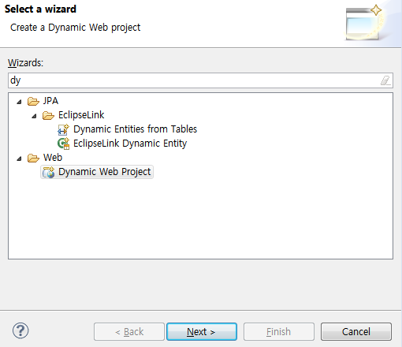
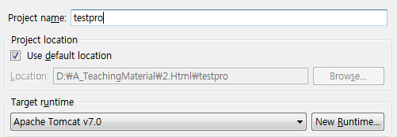
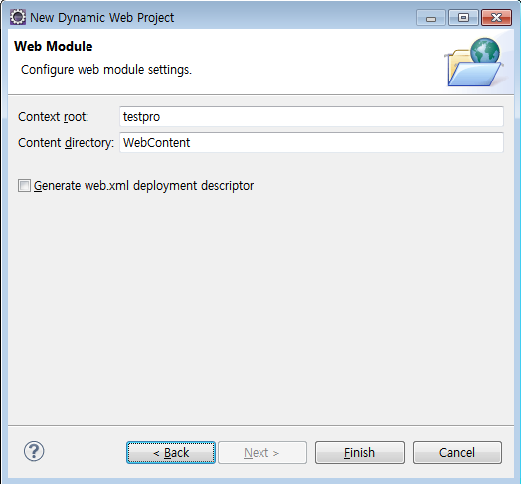
- 프로젝트창에서 ctrl + n 으로 새로운 Dynamic Web Project 생성
- name : testpro, Targer runtime : Apache Tomcat v7.0
- next, next 클릭 후 Generate web.xml 체크 후 finish

Slide 15
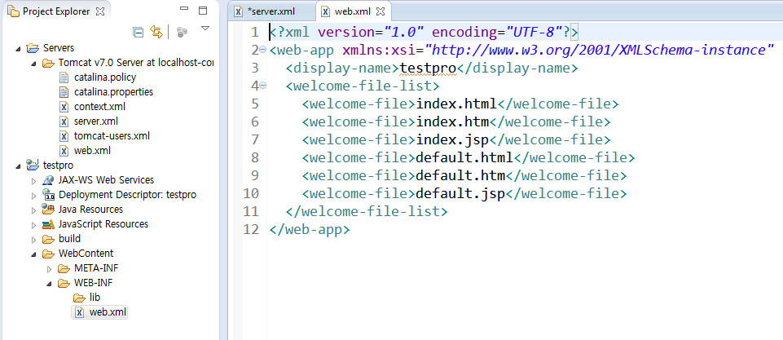
- testpro/WebContent/WEB-INF/web.xml 확인
- web.xml의 예시를 보면 index.html, index.htm, ... 순서대로 수행

Slide 16
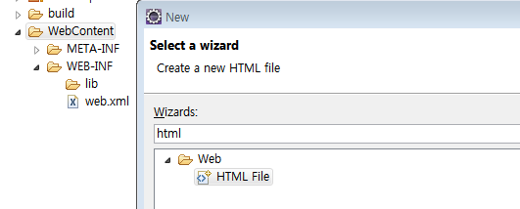
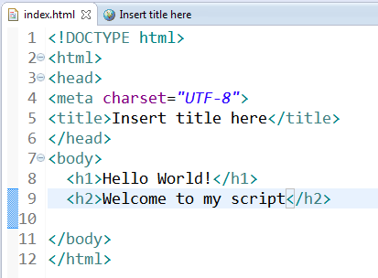
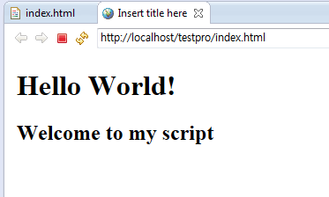
테스트 출력
- WebContent 하위에서 ctrl + n으로 index.html 파일 생성
- 테스트 스크립트 작성 후 ctrl+f11 출력
내부 브라우저로 출력됨. 외부 브라우저(크롬)으로 출력되도록 설정

Slide 17
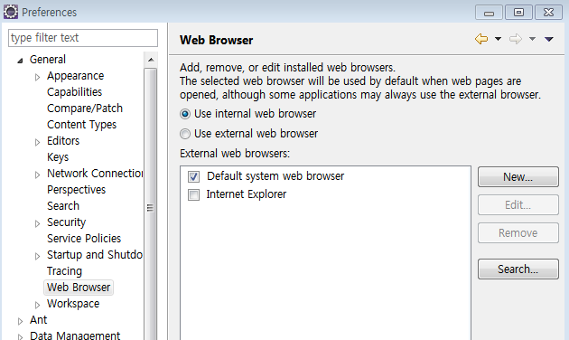
- 크롬 브라우저 추가
Window – preferences – General – Web Browser - New

Slide 18
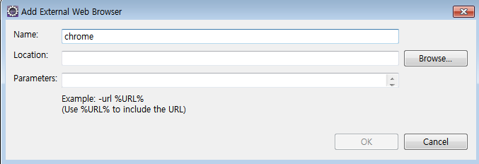
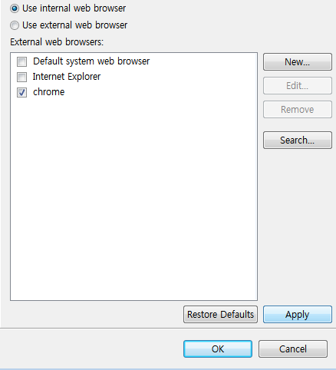
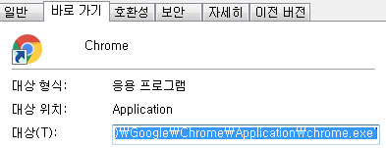
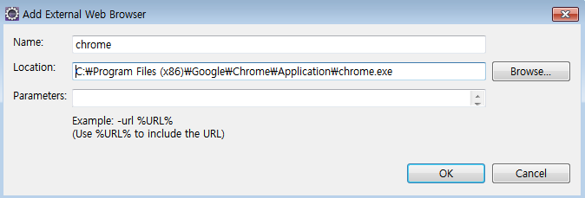
- name : chrome
- location : Chrome – 속성 – 대상 주소 붙여넣기 후 “” 제거
chrome으로 웹 브라우저 선택 후 apply

Slide 19
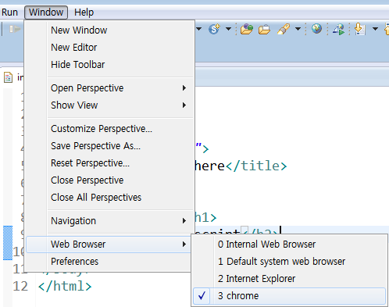
- window – Web Browser – 3 chrome 선택

Slide 20
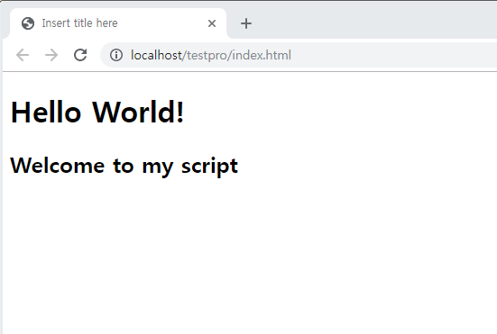
- index.html 실행
- 크롬 브라우저로 출력 확인

Slide 21
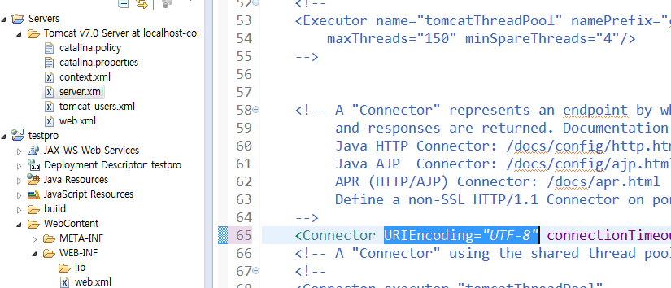
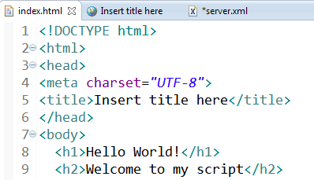
한글 사용 가능하도록 설정
- server.xml의 65line에 URIEncoding=”UTF-8” 추가
- html의 head 태그 사이에
<meta charset=”UTF-8”> 추가

